Slide 1
E Port folio: MODE D’EMPLOI

Slide 2
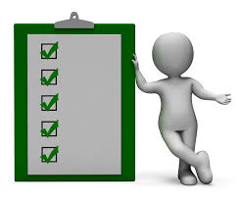
Finalement simple
Outil à maitriser
Venir en cours indispensable+++
Evaluation en phase socle
Mot d’ordre : S’organiser, anticiper, prendre de l’avance, s’entraider

Slide 4
Pour commencer
Avoir internet et un ordinateur
Activer le compte de l’université
Affiliation au groupe « Médecine Générale –Espace Collaboratif »
Copier le modèle du e port folio avec les rubriques toutes faites
Découvrir l’outil
Prendre connaissance des différentes rubriques

Slide 5
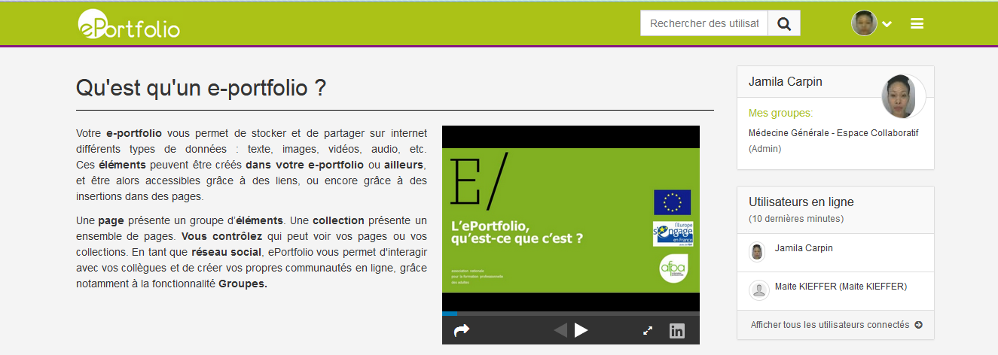
Page d’accueil

Slide 6
CREATION DE SON E PORT FOLIO

Slide 7
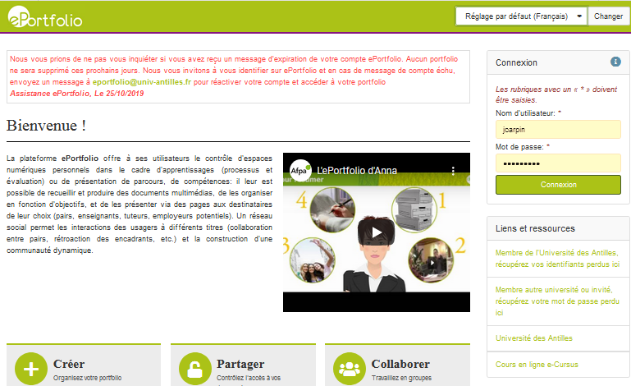

Slide 8
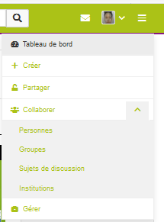
Avez-vous ajouté l’espace collaboratif???
Pour cela vous cliquez sur l’icone du menu principal :
Puis sur collaborer
Puis sur groupes

Slide 9
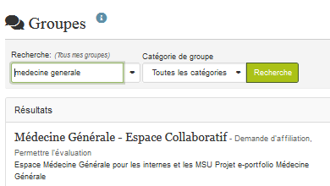
Vous tapez medecine generale puis vous cliquez sur recherche
2. Vous demandez l’affiliation au groupe « Médecine Générale – Espace collaboratif »
Le e port folio est une collection soit un ensemble de pages. Cette procédure vous permettra de dupliquer la collection toute faite que nous avons créée pour vous avec toutes les rubriques. Vous n’aurez pas besoin de créer chaque page.

Slide 10
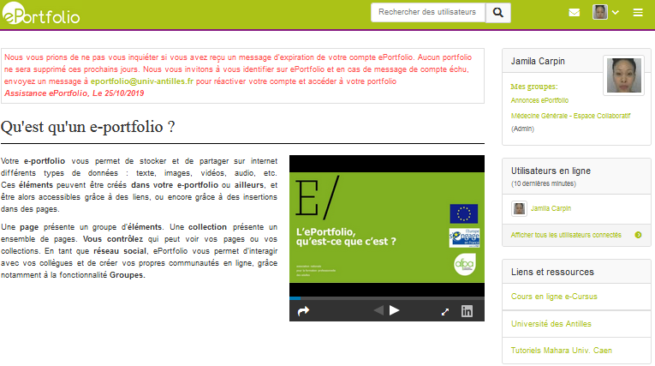
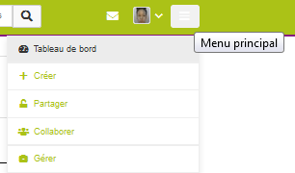
COMMENT DUPLIQUER LA COLLECTION?

Slide 11
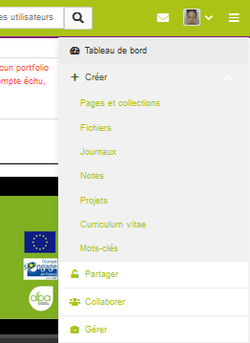
Cliquez sur pages et collections

Slide 12
Puis sur Dupliquer

Slide 13
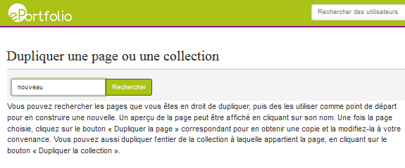
Taper nouveau dans la barre de recherche puis cliquez sur recherchez

Slide 14
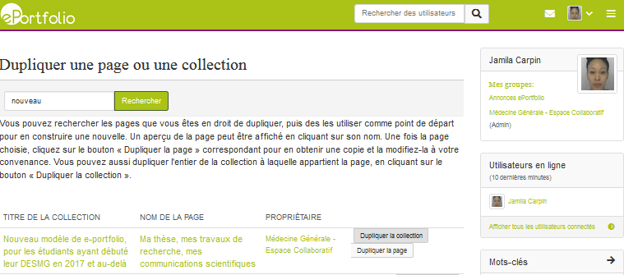
Vous cliquez sur « Dupliquer la collection » correspondant au titre de la collection « nouveau modèle de e-portfolio, pour les éudiants ayant débuté leur DESMG en 2017 et au-delà »

Slide 15
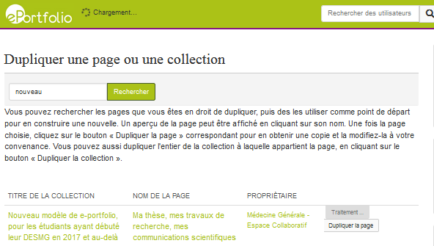
Chargement……

Slide 16
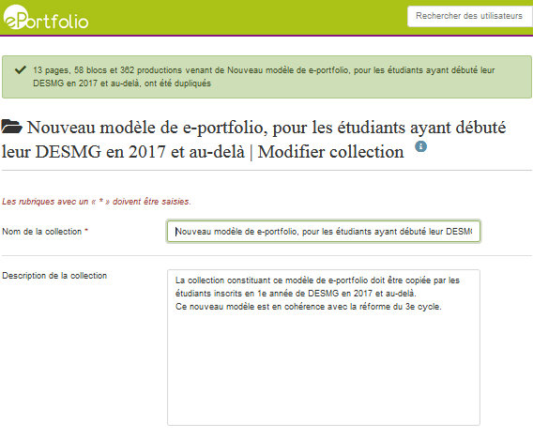
Vous modifierez le nom de la collection par « E port folio de Prénom Nom »

Slide 17
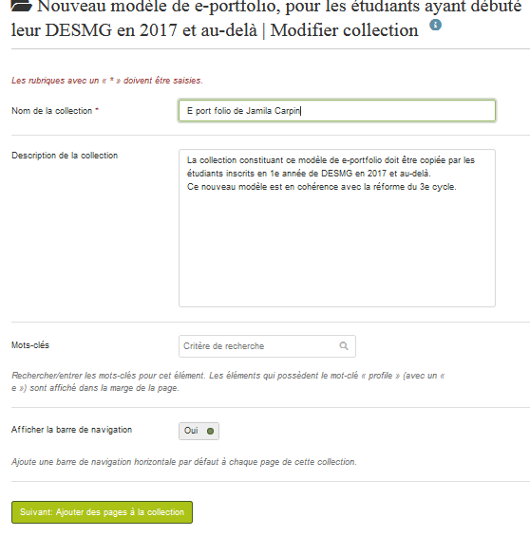
Après modification du nom de la collection, cliquez sur suivant

Slide 18
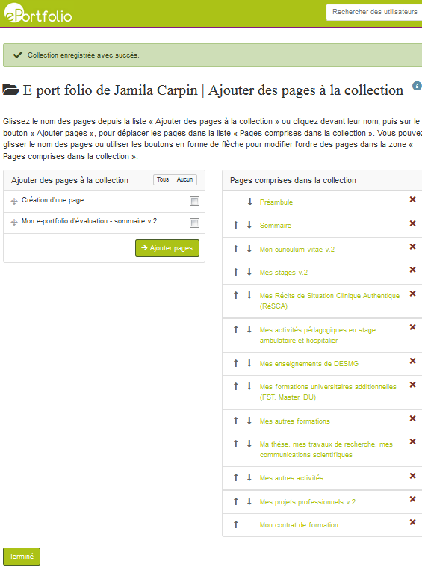
Enfin, cliquez sur terminé

Slide 19
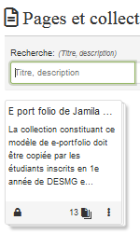
Voilà votre e port folio est créé, vous pouvez d’ores et déjà cliquez sur le titre pour lire et remplir les différentes rubriques
Vous pouvez aussi retrouver votre e port folio après vous être identifié sur la page « tableau de bord » dans mes port folios en bas à gauche

